Slide 1
„Konflikt, koření života“
Veronika Badinová (350611)
Michal Strmiska (329135)
Jan Kenša (322651)

Slide 2
Co je to konflikt?
„Konflikt je neoddělitelnou součástí našeho života. Podívejme se na každodenní zprávy – konflikty zde najdeme v mnoha různých podobách: od mezinárodních sporů, politických soubojů a incidentů na hranicích, až po osobní rozepře, jež přerostly do násilného napadení nebo dokonce zabití člověka.“
(In: RABIŇÁKOVÁ, Dana a Marek MIČIENKA. Konflikt, koření života: průvodce řešením konfliktů pro učitele a studenty středních škol. 2., rev. vyd. Praha: Partners Czech, 2004, 175 s. ISBN 80-239-3339-6., str. 15)

Slide 3
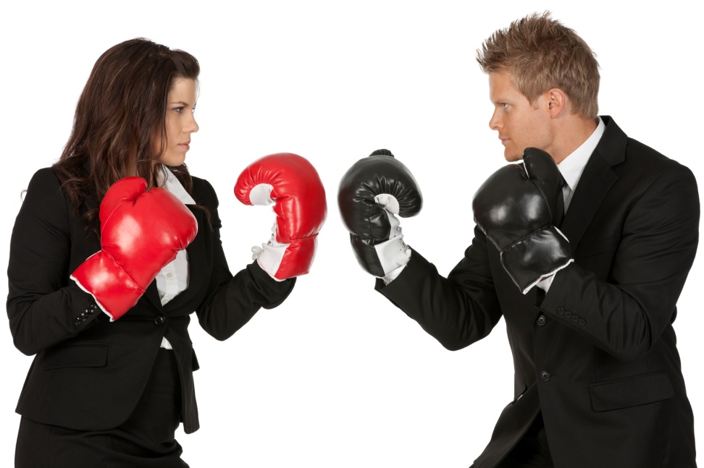
Konflikt - obecné
„Confligo, conflictum“ (lat.)
Střet protichůdných sil, nemožnost ustoupit
  Potřeby (majetek)
  Psychické stavy (přátelství, bezpečí, svoboda)
  Hodnoty (náboženství či životní orientace)
Zátěžová situace pro lidský organismus
Synonyma: rozpor, hádka, nedorozumění, výměna názorů etc.
Teorie konfliktu (sociologie) – neredukovatelnost, vede ke změně – hybatel společnosti

Slide 4
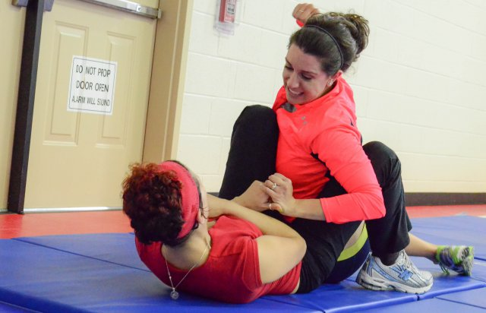
Rozdělení konfliktu
přirozená součást života contra negativistický přístup (úzkost, strach, vina, lítost etc.)
Rozdělení konfliktu:
  Inter X intra-personální
  Skrytý X otevřený
  Vnitřně-skupinový X mezi-skupinový

Slide 5
Přístup ke konfliktu a jeho řešení
Řešení konfliktu na základě:
  Postoj únik,
  Vzor jednání agrese,
  Zkušenosti kompromis, ústup
Odsunutí a eskalace X řešení konfliktu
Pozitivní přístup – konstruktivismus:
  Nové dovednosti a schopnosti řešení
  Lepší sociální vztahy
  Vnímání sebe sama

Slide 6
Konflikt ve škole
Často jednodušší základ konfliktu ve škole
Vytvoření dobrého prostředí a průběh výuky:
  Příprava na základě aktivizačních metod ve vzdělávání
  Učitel jako pomocník (diskuze o zkušenostech)
  Pravidla otevřenosti, důvěry a spolupráce
    Respekt žákovy myšlenky
    Žádné zesměšňování
    Princip důvěrnosti ve třídě
Strategie učitele jako kompetence řešení konfliktu = vhodnost postupu (Plamínek):
  Pasivita
  Delegace (problém řeší někdo jiný)
  Náhoda (řešení např. losem)
  Mediace a facilitace (neutrální odborníci při řešení)
  Vyjednávání a projednávání (ideální, přímá komunikace)

Slide 7
Změna přístupu žáka ke konfliktu v jeho řešení
Změna přístupu žáka ke konfliktu na základě:
  Uvědomění (analýza vlastních reakcí)
  Ochoty (osobní angažovanost pro změnu)
  Dovednosti (empatie a efektivní komunikace)
Aplikace výše uvedeného na základě modelových situací:
  Porozumění konfliktu
  Přístupy ke konfliktu
  Jak si lépe rozumět
  Schopnost efektivní komunikace
  Řešení konfliktů

Slide 8
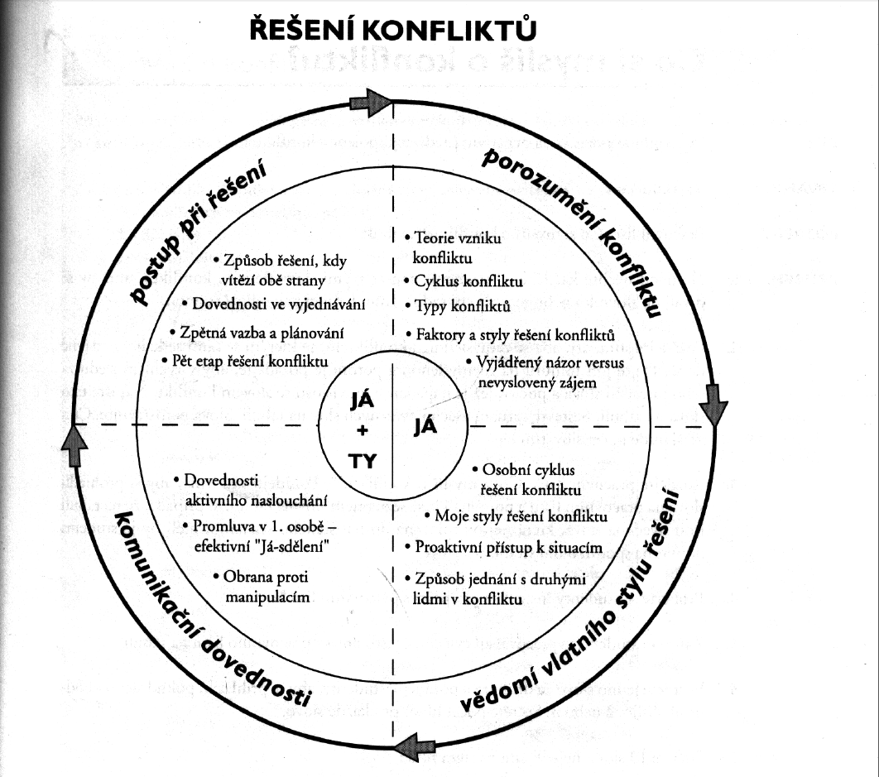
Řešení konfliktů

Slide 9

Pravidla ve třídě pro zasazení modelové situace
Stanovte základní pravidla pro třídu.
První den semináře proberte se studenty jeho organizaci.
Na počátku nového zopakujte výsledný závěr.
Nepožadujte po studentech činnost, která je i Vám protivná.
Nezapomínat na zpětnou vazbu.
Na závěr shrnout získané poznatky, napsat na tabuli.

Slide 10
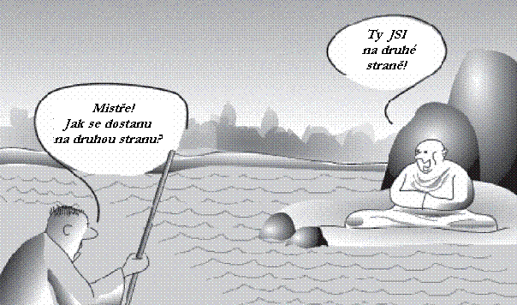
Aktivita: Porozumění konfliktu
Prozkoumat pozitivní a negativní představy žáka spojené s konfliktem
Pozitivní přístup ke konfliktu jako cesta ke konstruktivnímu řešení problému:
  Naučí novým dovednostem
  Vytvoří lepší vztahy
  Zpětná vazba sebe sama
Samostatnost, schopnost spolupráce a soudržnost
  Efektivnější komunikace
  Lepší vyjadřování
  Empatie a aktivní naslouchání
Tabule, pracovní listy (30 – 45 minut)
  „Co si myslíš o konfliktu?“
  „Slyšel jsem šuškat“
  „Koláže“
  Etc.

Slide 11
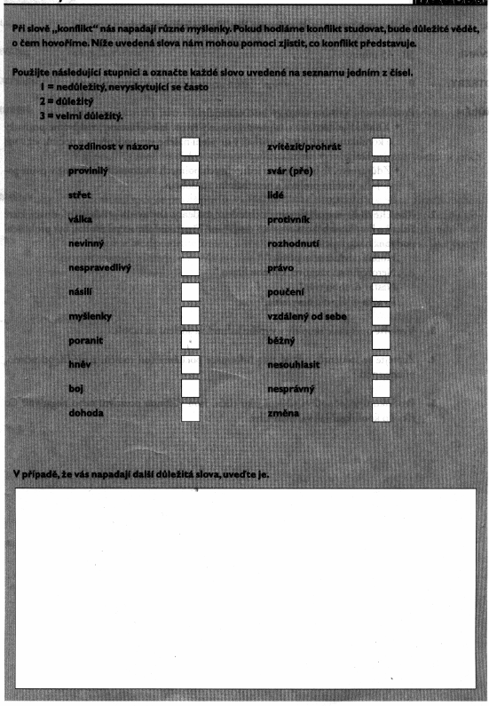
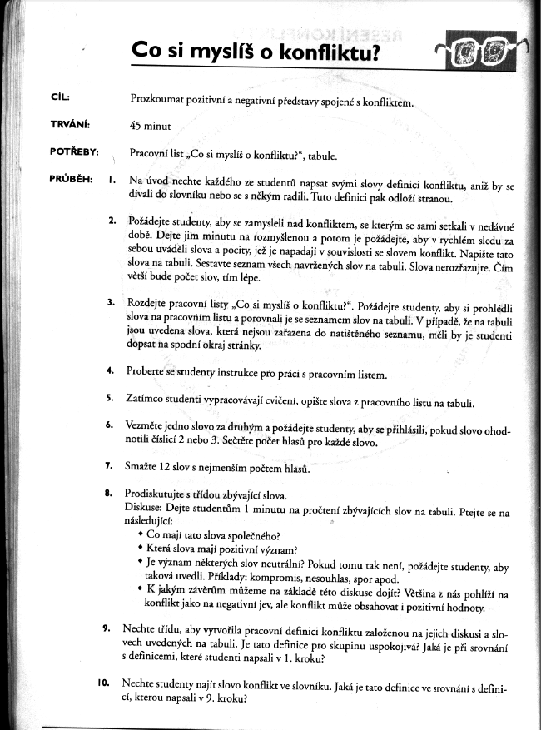
„Co si myslíš o konfliktu?“

Slide 12
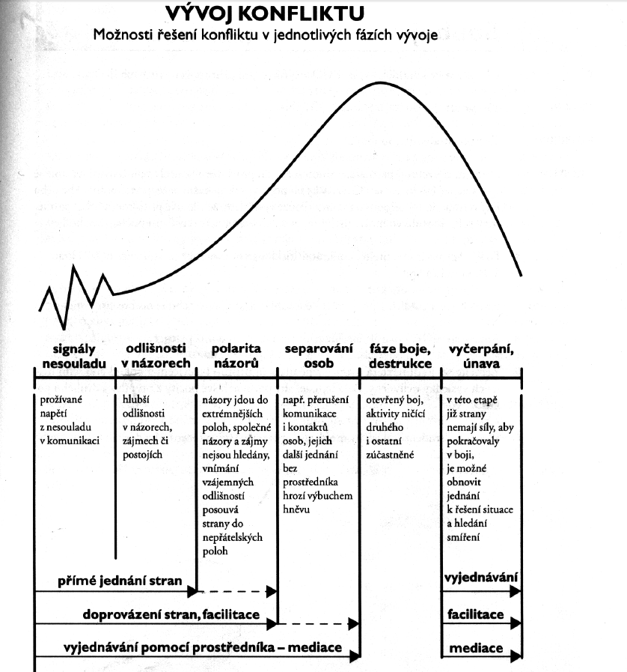
Aktivita: Přístup ke konfliktu
Učí žáka rozpoznat druh konfliktu a přistupovat tak k jeho řešení
Aktivity (15 – 45 minut, pracovní list, učební text, tabule):
  „Souboj“
  „Můj přístup k řešení konfliktu“
  „Zrcadlo“
  „Osobní metr“

Slide 13
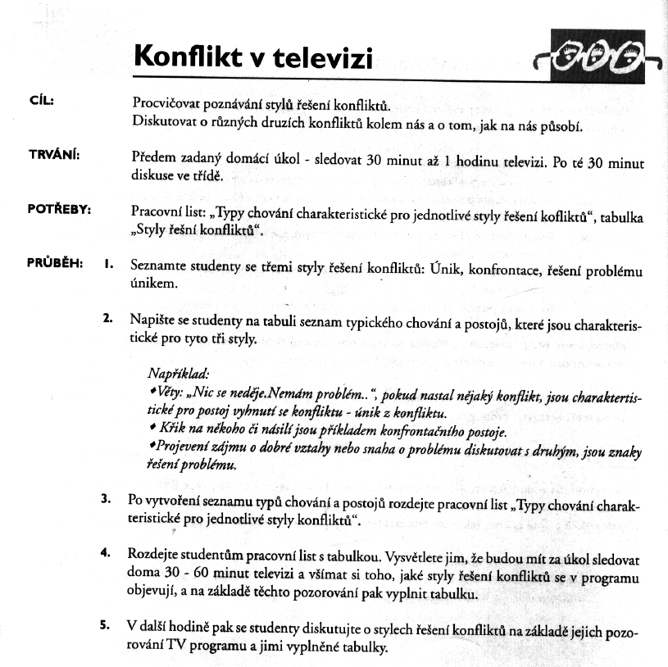
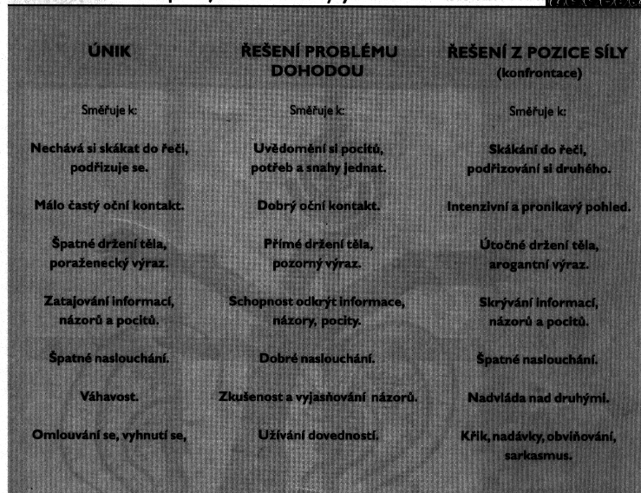
„Konflikt v televizi“

Slide 14
Aktivita: „Jak si lépe porozumět“
Ukázat rozdílnosti v chápání u jiného člověka
Konflikt jako nedorozumění v odlišnostech
  Hodnoty (morálně správné)
  Představy a jeho odlišnosti
  Předsudky (stereotyp, podezření)
  Komunikační styly (verbální, nonverbální)
Konflikt jako výsledek špatné komunikace
Každý člověk jako originalita ve vnímání
Aktivity:
  „Co je pro mne důležité“
  „Vnímání“
  „Názorové ostrovy“
  „Slepí muži a slon“
  „Zlomyslný vlk“

Slide 15
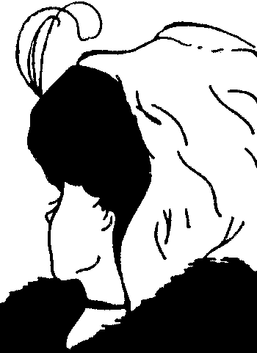
„Stará/mladá žena“

Slide 16
Aktivita: „Empatie a aktivní naslouchání“
Naučí žáka překonávat komunikační bariéry
Uvědomění, co je pro komunikaci vhodné
  Být empatický
  Nonverbální projev podpory (hlas, gestika, postoj etc.)
  Nedávat zbytečné rady
„Já X Ty“ sdělení
Aktivity:
  „Zpráva o loupeži“
  „Dům z plastelíny“
  „Dobrý a špatný posluchač“
  „Akvárium“
  „Červená Karolína“

Slide 17
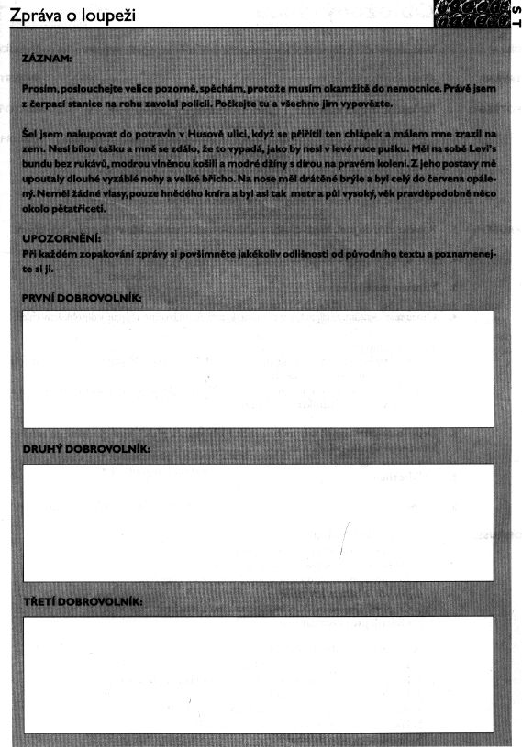
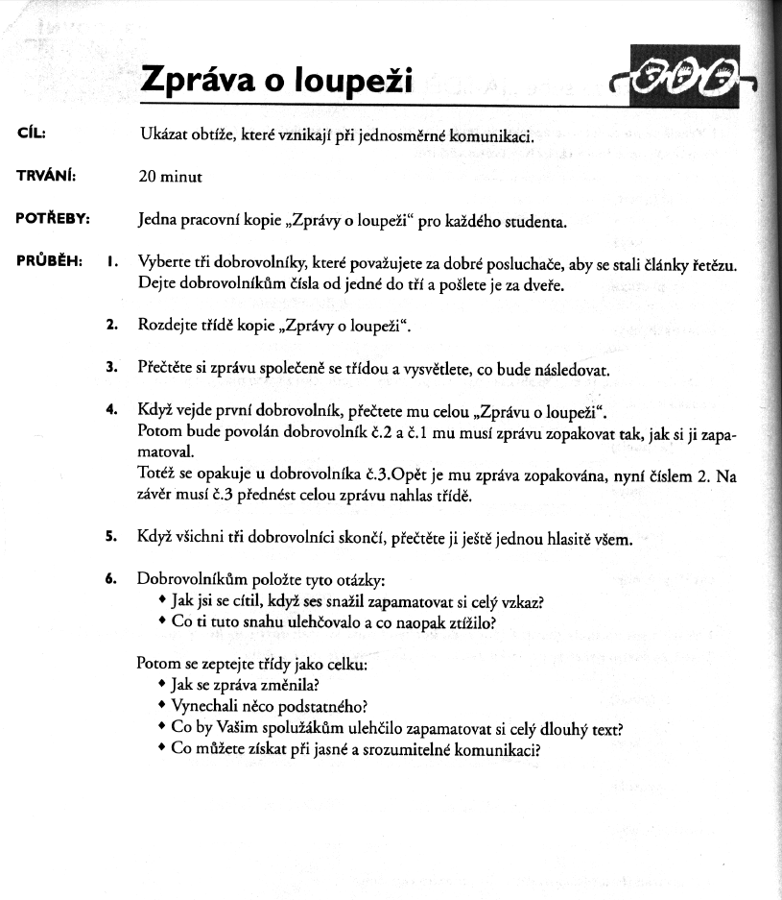
„Zpráva o loupeži“

Slide 18
Aktivita: „Řešení konfliktu“
Shrnutí předchozího a jeho zhodnocení při řešení konfliktu, např.:
  Formální X neformální konflikt
  Povrchní X hluboký konflikt
Na základě poznaného umožňuje vlastní způsob řešení konfliktu
Fáze konfliktu:
  Prostředí
  Definice problému
  Shrnutí poznaného
  Hledání řešení
  Pokračování sporu
Aktivity:
  „O co se tu jedná?“
  „Vytvoření pozitivního ovzduší“
  „Řešení konfliktů krok za krokem“
  „Plánování řešení konfliktu“

Slide 19
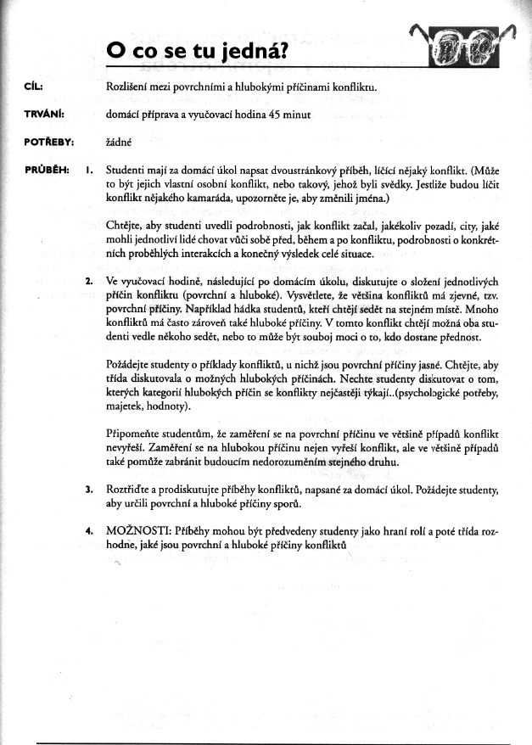
„O co se tu jedná?“

Slide 20
Literatura
GIDDENS, Anthony. Sociologie. Vyd. 1. Praha: Argo, 1999, 595 s. ISBN 80-7203-124-4.
RABIŇÁKOVÁ, Dana a Marek MIČIENKA. Konflikt, koření života: průvodce řešením konfliktů pro učitele a studenty středních škol. 2., rev. vyd. Praha: Partners Czech, 2004, 175 s. ISBN 80-239-3339-6.
http://www.activucitel.cz/

